Slide 1

На верность казачеству
Игра-квест

Slide 2
«Закончи пословицу»
Терпи казак, …
Где наше казачье…
Была бы булава,….
При войсковой булаве,…
Секи меня сабля турецкая,…
Казачьи песни слушать -….
Без дела жить….

Slide 3
Что означает слово казак?
Как назывались поселения казаков?
Как называлась изба казака?

Slide 4
Донские загадки
На чужой спине едет, на своей груз везёт.
Шесть ног, две головы, один хвост. Крепка, звонка да отточена. Кого поцелует, тот и с ног долой.
Кривой двух братцев понес к Дону купаться. Пока братцы купаются, кривой без дела валяется.
Лохматый казак, посередке кушак, по двору ходит, порядок наводит.
В небе родился, в земле схоронился.
Погоны жёлтые, шашки острые, Пики длинные, кони борзые, Полем едут с песнями. Искать царю чести, а себе славы.

Slide 5
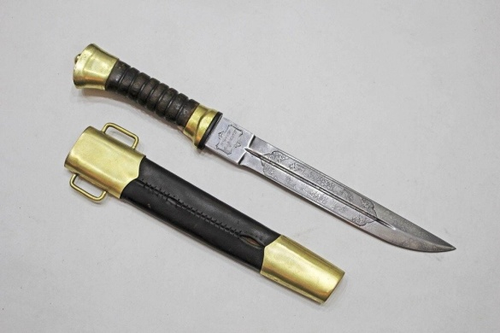
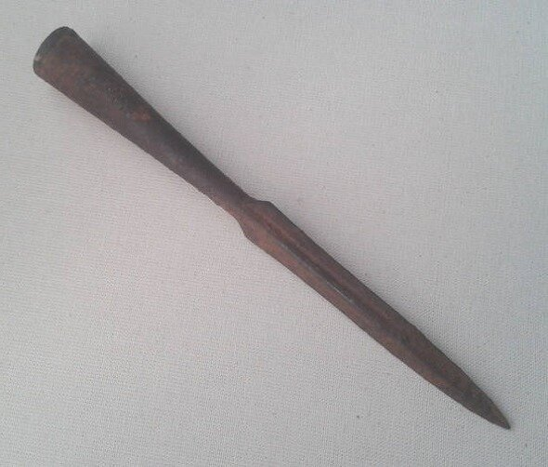
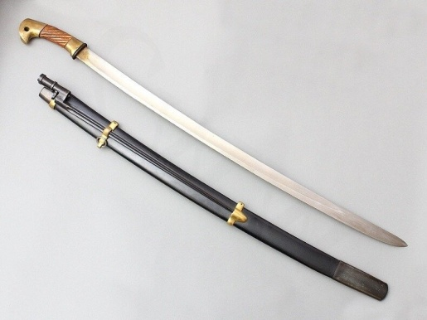
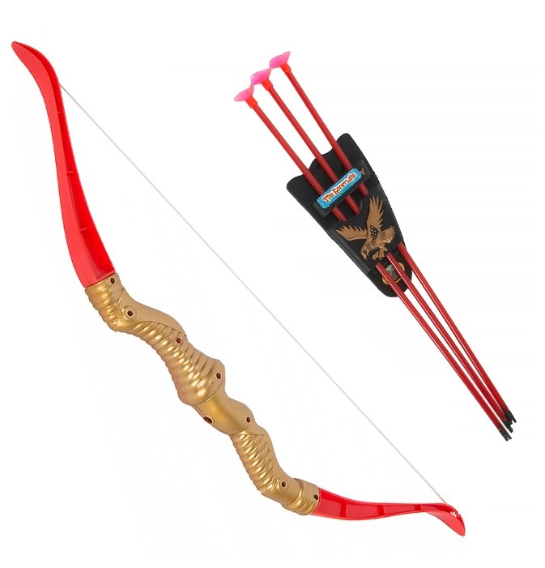
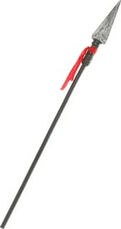
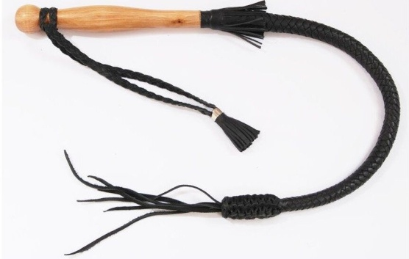
Из предложенного материала выберите только оружие казака

Slide 6



